Slide 1
HTML ELEMENTS

Slide 2
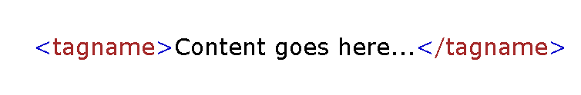
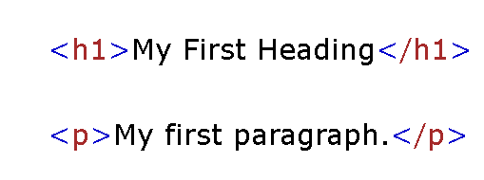
Elemen HTML
Elemen HTML adalah segalanya mulai dari tag awal hingga tag akhir
Contoh dari elemen HTML:

Slide 3
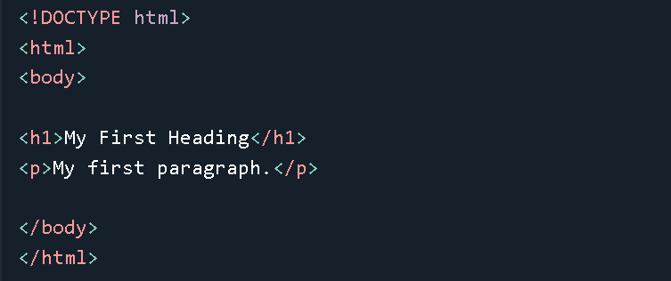
Elemen HTML Bersarang
Elemen HTML bersarang adalah di suatu elemen html yang di dalam nya ada elemen HTML

Slide 4

Elemen HTML Kosong
Elemen HTML yang tanpa content di namakan Elemen Kosong atau Empty Elements
Tag <br> di definisikan line break, dan juga elemen kosong atau empty elements di karenakan tidak ata tag penutup

Slide 5
Daftar elemen elemen yang ada di HTML
<! DOCTYPE html> adalah Deklarasi untuk mendefinisikan dokumen menjadi HTML
<html> adalah Tag pembuka untuk membuat dokumen HTML
<head> adalah Informasi meta tentang dokumen
<title> adalah Membuat judul halaman yang nantinya akan ditampilkan di browser
<body> adalah Tempat dibuatnya semua konten website menggunakan HTML
<h1> s/d <h6> adalah Membuat judul atau heading
<hr> adalah Memisahkan konten (biasanya ditampilkan garis pembatas)
<p> adalah Membuat paragraph
<br> adalah Membuat garis baru
<pre> adalah Memfortmat teks atau kalimat
<b> adalah Membuat teks tebal
<strong> adalah Membuat teks penting
<i> adalah Membuat teks miring

Slide 6
HTML ATTRIBUTE

Slide 7
Attribute HTML
Semua elemen html bisa mempunyai atribut html
Attribute HTML memberikan informasi tambahan pada suatu content
Attribute HTML di tulis di dalam tag awal (<a href=“example.com”>example</a>

Slide 8

Atrribute href
Atribut href menentukan URL halaman yang dituju tautan
Tag <a> di definisikan sebuah hyperlink

Slide 9

Attribute src
Atribut src menentukan path ke gambar yang akan ditampilkan
Tag <img> digunakan untuk menampilkan gambar di halaman web

Slide 10

Attribute Width dan Height
Di dalam tag <img> WAJIB menggunakan attribute width dan height, untuk mengatur lebar dan tinggi pada suatu gambar (dalam satuan pixel)

Slide 11
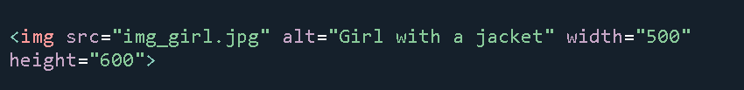
Attribute alt
Attribute alt digunakan dalam tag <img> jika gambar yang ditampilkan pada web page hilang

Slide 12

Attribute style
Attribute style digunakan untuk menambah style pada suatu element seperti font, warna, size, etc

Slide 13

Attribute title
Attribute title digunakan untuk menambah informasi tambahan pada suatu element, jika pointer di arahkan pada suatu element akan muncul popup kecil disamping pointer

